Slide 1

2 класс
Школа России
Интерактивная игра
О братьях наших меньших
Автор: Печенкина Светлана Владимировна,
учитель начальных классов МКОУ «СОШ № 44»
Миасский городской округ
2014г.

Slide 2
Отгадай название
Расшифруй слово
Кроссворд
Итог игры
Лишний персонаж
Расскажи
по картинке

Slide 3
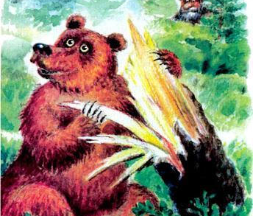
Отгадай название
Скрипка, ручей, щепка,
музыка, медведь.
«Музыкант»

Slide 4
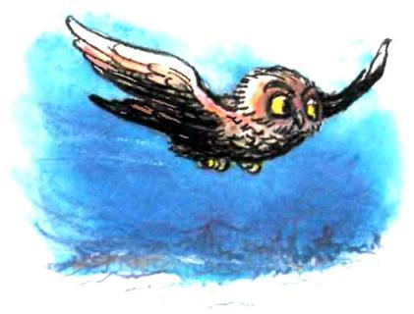
Отгадай название
Старик, мыши, клевер,
корова.
«Сова»

Slide 5
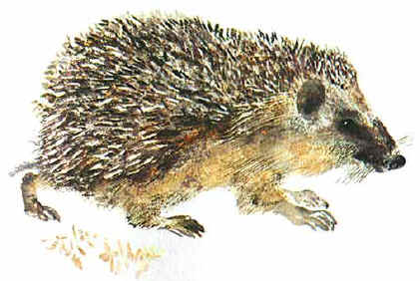
Отгадай название
Дача, мальчики, ёжик.
«Страшный
рассказ»

Slide 6
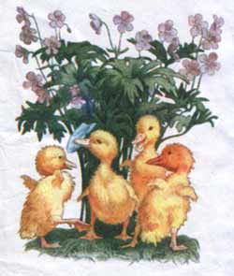
Отгадай название
Утята, стрекоза, Алёша.
«Храбрый
утёнок»

Slide 7
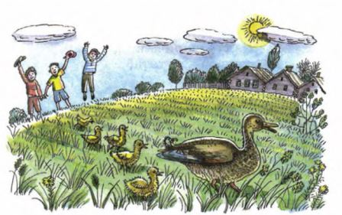
Отгадай название
Утка, мальчики, утята.
«Ребята
и утята»

Slide 8
?
х
т
в
а
н
ж
з
о
Отлично!
з
х
ч
и
л
а
ж
в

Slide 9
Расшифруй слово
конеут
утёнок
абетря
ребята
нтумазык
музыкант
овас
сова
нещко
щенок

Slide 10
Лишний персонаж
?
Старик, сова, мыши, лошадь,
корова, шмель.

Slide 11
Лишний персонаж
?
Ребята, утка, барсук, утята.

Slide 12
Лишний персонаж
?
Петя, Шура, ёж, тигр, сова.

Slide 13
Лишний персонаж
?
Алёша, стрекоза, кошка,
утята.

Slide 14
Лишний персонаж
?
Медведь, старуха, старик.

Slide 15
Лишний персонаж
?
Кошка, цыплёнок, щенок.

Slide 16
?
с
т
р
е
к
о
з
а
Она не давала утятам есть.

Slide 17
с
т
р
е
к
о
з
а
?
р
е
б
я
т
а
Кто обижал утят?

Slide 18
с
т
р
е
к
о
з
а
р
е
б
я
т
а
?
с
о
в
а
У неё уши торчком,
нос крючком.

Slide 19
с
т
р
е
к
о
з
а
р
е
б
я
т
а
с
о
в
а
?
с
т
а
р
и
к
На него рассердилась Сова.

Slide 20
с
т
р
е
к
о
з
а
р
е
б
я
т
а
с
о
в
а
с
т
а
р
и
к
?
м
у
з
ы
к
а
н
т
Как автор назвал медведя, который играл на щепке?

Slide 21
с
т
р
е
к
о
з
а
р
е
б
я
т
а
с
о
в
а
с
т
а
р
и
к
м
у
з
ы
к
а
н
т
?
А
л
ё
ш
а
Как звали храброго утёнка?

Slide 22
с
т
р
е
к
о
з
а
р
е
б
я
т
а
с
о
в
а
с
т
а
р
и
к
м
у
з
ы
к
а
н
т
А
л
ё
ш
а
?
г
н
ё
з
д
а
Что разоряли мыши на лугу?

Slide 23

Расскажи по картинке
Начните рассказ со слов:
«Это иллюстрация к рассказу…»
«Здесь изображены…»
«Здесь изображён эпизод…»

Slide 24
Интернет-источники:
http://www.tirnet.ru/sites/default/files/soviet_tales/muzika5.jpg
http://tvoyaskazka.ru/wp-content/uploads/2013/09/img_13455445544778878.jpg
http://festival.1september.ru/articles/103747/img4.jpg
http://teremok.in/images/Hrabri_utenok06.jpg
http://vsedz.ru/images/m-prishvin-rebjata-i-utjata_1.jpg
http://goodlinez.ru/sites/default/files/914-big.JPG
http://s5.goodfon.ru/image/7638-2560x1600.jpg фон
http://img-fotki.yandex.ru/get/6407/16969765.31/0_67c0b_708ffb90_L.png скрепка
http://easyen.ru/load/metodika/k_prezentacijam/shablony_prezentacij_letnie/277-1-0-18753 шаблон
Благодарю автора шаблона Костенко Наталью Владимировну

